Slide 1
Powstanie wielkopolskie "Niezapomniany zryw"

Slide 2
Powstanie wielkopolskie wybuchło 27 grudnia 1918 w Poznaniu, w czasie wizyty powracającego do Polski Ignacego Jana Paderewskiego, który w drodze do Warszawy przybył 26 grudnia do Poznania, owacyjnie witany.
Tego samego dnia Paderewski wygłosił przemówienie do swoich rodaków licznie zgromadzonych przed hotelem Baza. Nazajutrz, 27 grudnia, swoją paradę wojskową na Świętym Marcinie urządzili Niemcy – zrywano polskie i koalicyjne flagi, napadano na polskie instytucje – doszło do zamieszek, w wyniku których wywiązała się walka, podjęta następnie przez oddziały kierowane przez Polską Organizację Wojskową Zaboru Pruskiego.

Slide 3
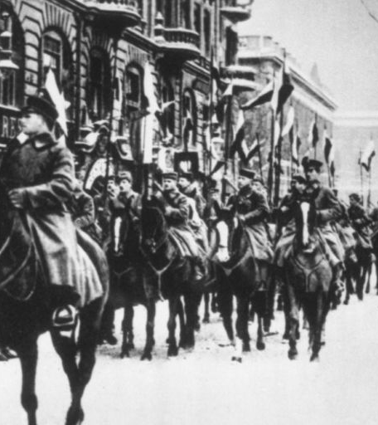
Przebieg powstania
Walki rozpoczęły się 27 grudnia 1918 roku, kiedy to Niemcy, wzburzeni polskimi uroczystościami towarzyszącymi wizycie Paderewskiego, zorganizowali przemarsz oddziałów wojskowych przez miasto. Około godziny 17 (prawdopodobnie 16:40) tego dnia przed Prezydium Policji, mieszczącym się naprzeciw budynku Teatru Miejskiego oraz w okolicach Hotelu Bazar pojawiły się polskie oddziały Straży Ludowej, POW i SSiB.
Pierwszym oddziałem powstańczym, który dotarł pod Hotel Bazar była stuosobowa wojskowa kompania wildecka Straży Ludowej, dowodzona przez Antoniego Wysockiego. Dowódcy polscy wydali rozkaz zdobycia Prezydium Policji, obsadzonego przez Niemców.
W walkach o ten budynek poległ pierwszy powstaniec wielkopolski w Poznaniu, Franciszek Ratajczak (śmiertelnie ranny, zmarł po przewiezieniu do szpitala). Walki o ten budynek zakończyły się w nocy, kiedy to zawarto polsko-niemieckie porozumienie, na mocy którego Niemcy mogli opuścić Prezydium z bronią w ręku. Zastąpiły ich oddziały Straży Ludowej.

Slide 4
Franciszek Ratajczak

Slide 5
Powstanie wybuchło również poza Poznaniem. Tymczasem Polacy opanowali Dworzec Główny w Poznaniu, Pocztę Główną i część fortyfikacji miejskich, rozbrajając oddziały niemieckie zmierzające do miasta koleją. Następnie usunięto administrację pruską z Szamotuł, Środy Wielkopolskiej, Pniew, Opalenicy, Buku, Trzemeszna, Wrześni i Gniezna. 28 grudnia w Poznaniu Polacy zdobyli Cytadelę, fort Grolmann i arsenał przy ul. Wielkie Garbary (obecnie Garbary). Jeden z oddziałów, dowodzony przez Franciszka Budzyńskiego i Stanisława Nogaja, wtargnął do niemieckiej Komendy Generalnej V Korpusu Armii i zaaresztował generałów Reichswehry – Bock und Polacha oraz Schimmelpfeninga.
Tego samego dnia po południu Wydział Wykonawczy Rad Robotniczych i Żołnierskich, pragnąc uspokoić sytuację i przerwać dalszy rozlew krwi, powołał do życia Komendę Miasta o mieszanym, polsko-niemieckim składzie. Na jej czele stanął Jan Maciaszek, który został komendantem miasta. Powołany został w celu umożliwienia NRL pokojowego rozstrzygnięcia konfliktu (Naczelna Rada, w przeciwieństwie do POW nie chciała wybuchu powstania). Wydano także odezwę wzywającą do zachowania spokoju i nieulegania prowokacjom. Tymczasem POW odmówiła uznania Maciaszka za swojego zwierzchnika. Faktyczną władzą dysponował więc Paluch.

Slide 6
Chcąc zjednoczyć wszystkie oddziały pod jednym dowództwem, Komisariat NRL utworzył Komendę Główną Wojsk Powstańczych, z kapitanem Stanisławem Taczakiem na czele. Został on tymczasowym dowódcą powstania (równocześnie otrzymał promocję do stopnia majora). Powołano także Sztab, którego szefem został kapitan Stanisław Łapiński.
29 grudnia Polacy zdobyli między innymi Grodzisk Wielkopolski, Kłecko, Kórnik, Wielichowo i Witkowo. W tym samym czasie Niemcy zostali usunięci z Wronek. Następnego dnia do Poznania przybyła delegacja rządu pruskiego, w skład której wchodzili Eugen Ernst (podsekretarz stanu MSW), Paul Goehre (podsekretarz stanu w Ministerstwie Wojny) oraz Heinz Guderian (ówczesny kapitan Sztabu Generalnego). Polaków reprezentowali natomiast: ks. Adamski, Drwęski, Korfanty, W. Seyda oraz Trąmpczyński. Niemcy odmówili wzięcia odpowiedzialności za wywołanie starć z 27 grudnia. Uznano jednak, że winien temu był 6. pułk grenadierów, który po rozmowach opuścił z bronią miasto.

Slide 7
Do 15 stycznia 1919 r. polskie oddziały wyzwoliły prawie całą Wielkopolskę, z wyjątkiem części obrzeży na północnym zachodzie i południu. Walki zostały zawieszone po zawarciu rozejmu w Trewirze 16 lutego 1919 r. Do dokumentu, podpisanego wówczas przez Niemcy i państwa ententy, dodano – pod wpływem wystąpień Romana Dmowskiego – punkt mówiący o zakończeniu walk z Polakami.
Potyczki trwały jednak aż do czerwca 1919 r., kiedy to na mocy traktatu wersalskiego Wielkopolska została włączona do odradzającego się państwa polskiego. Oddziały powstańcze zostały w maju 1919 r. wcielone do Wojska Polskiego, brały udział w wojnach o granice w latach 1919–1921. Wielu powstańców zasiliło fronty Powstań Śląskich.

Slide 8
Podsumowanie Powstania Wielkopolskiego
Powstanie wielkopolskie wybuchło spontanicznie, jako wyraz dążeń ludności polskiej do własnego państwa i sprzeciw wobec nasilającej się presji germanizacyjnej. Bezpośrednim powodem było prowokacyjne zachowanie się żołnierzy niemieckich w Poznaniu. Walki w Poznaniu i w całej Wielkopolsce wybuchały chaotycznie, bez uprzedniego planu. Powstańcy odznaczali się wielką odwagą, wręcz brawurą. Byli zwykle słabiej uzbrojeni od Niemców i słabiej wyszkoleni oraz nie posiadali dowództwa. Powstanie Wielkopolskie przyczyniło się do zmiany przebiegu zachodniej granicy. Gdyby nie wybuchło – status większości terenów Wielkopolski byłby zupełnie inny.
Czyn Wielkopolan jest szacowany na prawie 2,5 tys. poległych, zmarłych z ran czy chorób oraz 6 tys. rannych. Wynik najnowszych badań naukowych nad imienną listą strat Powstania Wielkopolskiego to 2261 ofiar śmiertelnych, w tym 136 określanych jako „NN”. Dla ponad 400 powstańców poległych w walkach nie ustalono nigdy miejsca pochówku, a o prawie 700 mogiłach brak jest jakichkolwiek danych.

Slide 9
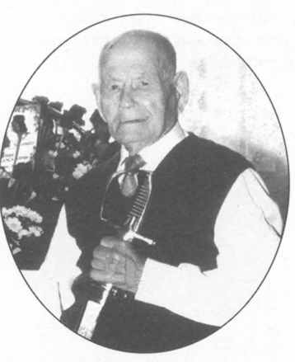
Losy powstańców po powstaniu
Po zakończeniu powstania weterani utworzyli w 1920 roku w Poznaniu Związek Powstańców Wielkopolskich. Pod niemiecką okupacją zginęło wielu powstańców wielkopolskich. Ich nazwiska umieszczane były na liście proskrypcyjnej wrogów III Rzeszy – Sonderfahndungsbuch Polen. Po wybuchu II wojny światowej niemieckie oddziały einsatzgruppen w ramach akcji eksterminacyjnej Intelligenzaktion wyszukiwały uczestników powstania i przeprowadzały ich publiczne egzekucje. Po zakończeniu wojny organizacja weteranów powstania w 1946 roku została reaktywowana pod nazwą Związek Weteranów Powstań Wielkopolskich. W 1949 roku weszła w skład ZBoWiD. 24 marca 2005 roku, w wieku 106 lat, zmarł ostatni powstaniec wielkopolski, porucznik Jan Rzepa.
Jan Rzepa

Slide 10
Upamiętnienie
W okresie międzywojennym pamięć o powstaniu została wykorzystana w walce między popularną w Wielkopolsce endecją a sanacją. II Rzeczpospolita nie ustanowiła żadnego odznaczenia dla kombatantów powstania.
Walki powstania wielkopolskiego zostały po 1990 roku upamiętnione na Grobie Nieznanego Żołnierza w Warszawie napisem na jednej z tablic: „Powstanie Wielkopolskie”.
Uchwałą z 12 października 2017 Sejm RP VIII kadencji zdecydował o ustanowieniu roku 2018 Rokiem Pamięci Powstania Wielkopolskiego. Uchwałą z 7 grudnia 2017 Senat RP IX kadencji zdecydował o ustanowieniu roku 2018 Rokiem Pamięci Powstania Wielkopolskiego 1918/1919.
W 2018 roku w ramach akcji edukacyjnej „Koleje Wolności 1918–2018” przez miasta Wielkopolski przejechał zabytkowy skład ciągnięty przez zabytkowy parowóz. Na jego pokładzie rekonstruktorzy, w strojach z początku XX wieku, spotykali się z uczniami wielkopolskich szkół, przekazując im wiedzę nt. Powstania Wielkopolskiego. W akcji wzięło udział ponad 2000 dzieci.

Slide 11
Bibliografia
https://pl.wikipedia.org/wiki/Powstanie_wielkopolskie
https://pw.ipn.gov.pl/pwi/dokumenty/mapy/mapy-operacyjne/10819,Rozwoj-powstania-wielkopolskiego-od-27-grudnia-1918-do-18-lutego-1919-r.html
https://ipn.gov.pl/pl/aktualnosci/44802,Niezapomniany-zryw-Powstanie-Wielkopolskie-19181919.html
https://www.zachod.pl/114626/100-lat-temu-podpisano-traktat-wersalski/
Grafika Google

